Slide 1
6.3 순환 신경망의 고급 사용법
D팀 이지상

Slide 2
순환 신경망의 성능과 일반화 능력을 향상시키기 위한 세가지 고급기술
순환 드롭아웃(recurrent dropout): 순환 층에서 과대적합을 방지하기 위해 케라스에 내장되어 있는 드롭아웃을 사용합니다. -> 복잡하게 설계된 신경망은 과적합( 학습 데이터에 대해 과하게 학습하여 실제 데이터에 대한 오차가 증가하는 현상)이 발생할 수 있으므로 복잡한 신경망의 뉴런의 연결을 임의로 삭제하는 것입니다.
스태킹 순환 층(stacking recurrent layer): 네트워크의 표현 능력(representational power)을 증가시킵니다(그 대신 계산 비용이 많이 든다). ->layer(층)을 늘리거나 층의 유닛수를 늘려 네트워크를 더 강력하게 만드는 것.
양방향 순환 층(bidirectional recurrent layer): 순환 네트워크에 같은 정보를 다른 방향으로 주입하여 정확도를 높이고 기억을 좀 더 오래 유지시킵니다. -> 단방향 순환층이 놓치기 쉬운 패턴을 감지할 수 있음.

Slide 3
6.3.1 기온 예측 문제
날씨 시계열 데이터셋 사용 ->시계열 데이터란 일정시간 간격으로 배치된 데이터들의 수열, 쉽게 말해서 데이터가 시간적 순서를 가진다는 의미
독일 예나(Jena)시에 있는 막스 플랑크 생물지구화학 연구소의 지상 관측소에서 수집한 것
수년간에 걸쳐 기온, 기압, 습도, 풍향 등 14개의 관측치가 10분마다 기록되어 있음

Slide 4
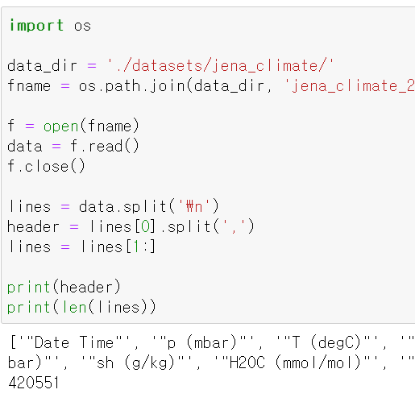
날씨 데이터셋 조사
날짜, 기압 등 14개의 날씨정보를 확인 할 수 있음
총 데이터 개수(출력된 줄 수)
->42551

Slide 5
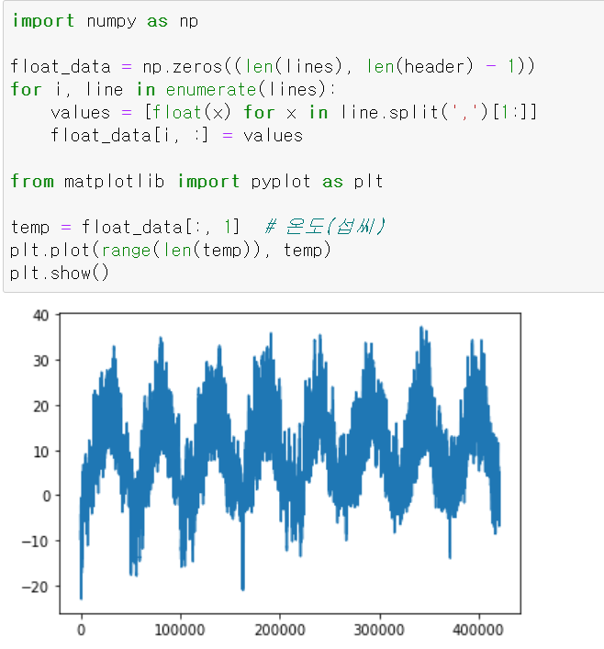
전체 온도 데이터셋 확인
데이터 파싱하기(원하는 형식의 데이터로 변환하는것)->데이터를 넘파이 배열로 바꿔야됨
Matplotlib 라이브러리로 데이터셋 전체 기간의 온도 그래프 확인

Slide 6

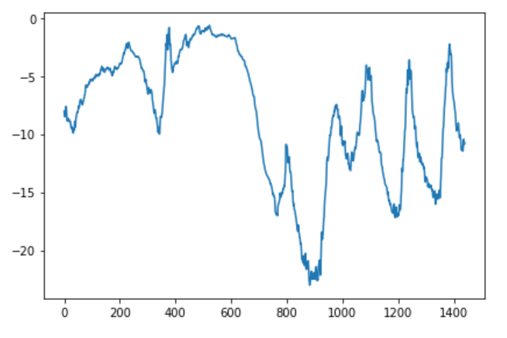
데이터셋의 처음 10일간의 온도
기간을 좁혀 처음 10일간 온도데이터만 그래프로 표현
10분마다 데이터가 기록되므로 하루(24시간)에 총 144개의 데이터 포인트가 있음->10일이면 1440개의 데이터포인트
일별 주기성 확인 가능
추운 겨울 중 10일

Slide 7
6.3.2 데이터 준비
이 문제의 정확한 정의
-> lookback 타임스텝만큼 이전으로 돌아가서 매 steps 타임스텝마다 샘플링
이 데이터를 바탕으로 delay타임스텝 이후의 온도를 예측
lookback = 1440 : 10일전 데이터로 돌아간다는 뜻
2. steps = 6 : 1시간마다 데이터 포인트 하나를 샘플링
3. delay = 144 : 24시간이 지난 데이터가 타깃이 됨.

Slide 8
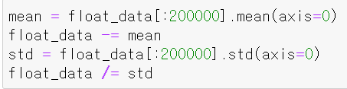
데이터 정규화
신경망에 주입할 수 있는 형태로 데이터를 전처리
14개 데이터의 각 시계열 특성범위가 다르므로 개별적 정규화 필요
-> 비슷한 범위를 가진 작은값으로 바꿈
각 시계열 특성에 대해 평균을 빼고 표준편차로 나누어 전처리
처음 20만개의 데이터를 훈련데이터로 사용 할 것

Slide 9
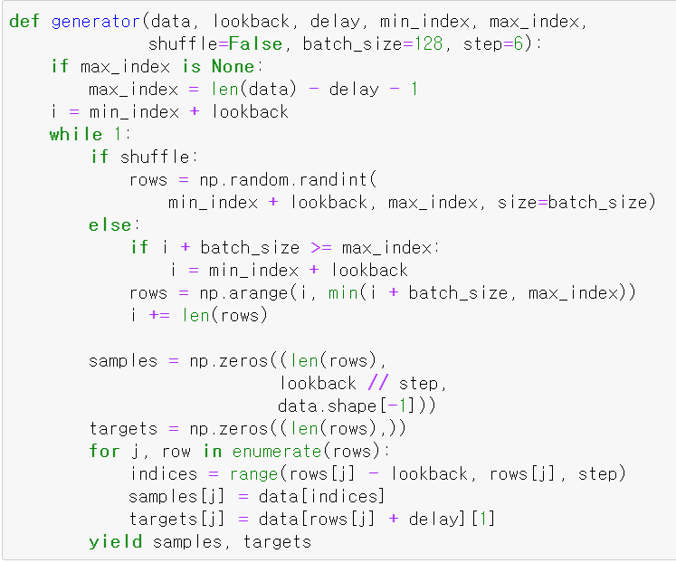
제네레이터 함수
float_data 배열을 받아 과거 데이터의 배치와 미래 타깃 온도를 추출하는 파이썬 제네레이터 생성
이 제네레이터 함수는 (sample, targets) 튜플을 반복적으로 반환
Sample은 입력데이터로 사용할 배치, targets는 이에 대응되는 타깃온도의 배열

Slide 10
함수의 매개변수
data : 정규화한 부동소수 데이터로 이루어진 원본 배열
lookback : 입력으로 사용하기 위해 거슬러 올라갈 타임스텝
delay : 타깃으로 사용할 미래의 타임스텝
min_index와 max_index: 추출할 타임스텝의 범위를 지정하기위한 data 배열의 인덱스
suffle : 샘플을 섞을지, 시간순서대로 추출할지 결정
batch size : 배치의 샘플 수
step : 데이터를 샘플링할 타임스텝 간격->1시간에 하나의 데이터포인트추출을 위해 6으로 지정

Slide 11
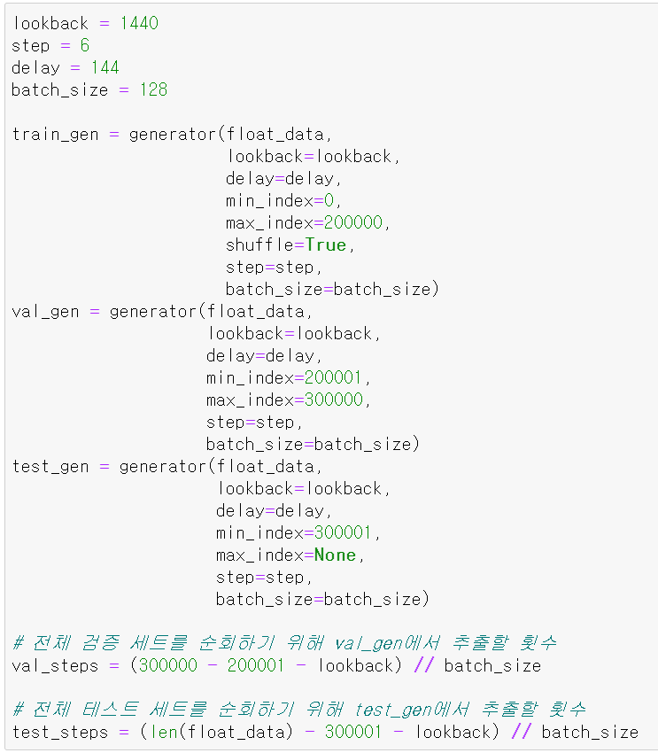
훈련, 검증, 테스트 제네레이터 준비
제네레이터 함수를 사용하여 훈련, 검증, 테스트 제네레이터 준비
훈련용 제네레이터는 처음 20만개
검증용 제네레이터는 그 다음 10만개
테스트용 제네레이터는 나머지

Slide 12
6.3.3 상식 수준의 기준점
온도 예측 문제를 풀기 전 간단한 상식 수준의 해법시도 -> 정상 여부 확인 용도로 고수준 머신러닝 모델이라면 뛰어넘어야 할 기준점을 만듬
해결책이 없는 새로운 문제를 다루어야 할 때 유용
온도 시계열 데이터는 연속성이 있고 일자별로 주기성을 가진다고 가정할 수 있으므로 오늘의 온도는 내일의 온도와 비슷할 가능성이 높음->평균 절댓값 오차로 평가

Slide 13
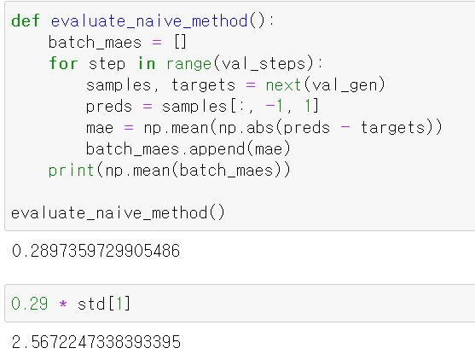
상식적인 기준 모델의 MAE 계산 후 섭씨로 변환
출력된 MAE는 약 0.29
0.29에 표준편차를 곱하면 섭씨 약 2.57도

Slide 14
6.3.4 기본적인 머신 러닝방법
상식 수준의 기준점을 세워놓는 것과 비슷하게 복잡한 모델을 시도하기 전에 간단하고 손쉽게 만들 수있는 머신러닝 모델을 먼저 만듬
더 복잡한 방법을 도입하는 근거가 마련됨->실제적인 이득을 얻는 효과

Slide 15
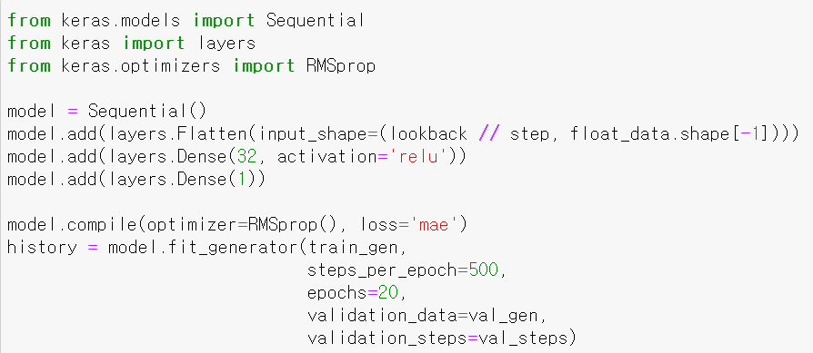
머신러닝 모델 훈련하고 평가
Flatten 레이어와 2개의 Dense 레이어층을 통과시키는 완전 연결네트워크, 손실함수는 MAE
상식 수준의 방법에서 사용한 것과 동일한 데이터,지표를 사용했으므로 결과 비교가능

Slide 16
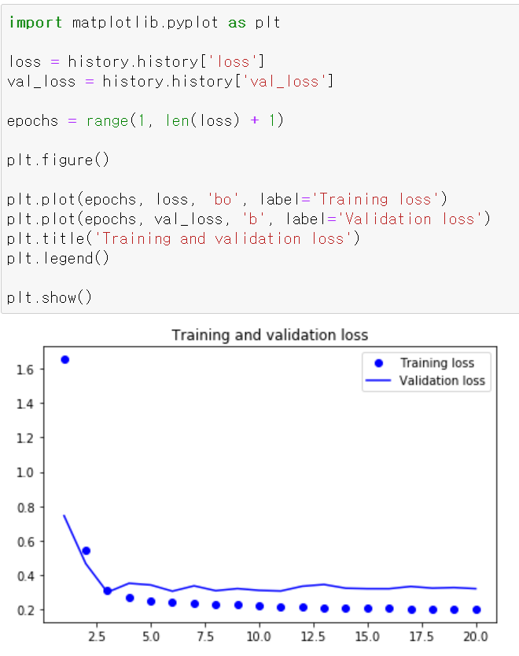
결과 그래프 확인
일부 검증손실은 안정적이지 못함
기준 모델의 성능을 앞지르기 쉽지않음 -> 기준모델의 오차값(0.29)보다 크게 나옴
기준모델은 우리가 적용한 상식이 많이 포함되어 있지만, 머신러닝 모델은 그렇지않음

Slide 17
6.3.5 첫 번째 순환 신경망
첫 번째 완전연결 네트워크(간단한 머신러닝 모델)는 잘 작동하지 않음
시간개념을 잃어버리지 않게 입력데이터(시퀀스 데이터)를 그대로 사용
시퀀스데이터에 잘 들어맞는 순환 시퀀스 처리모델 사용->데이터 포인터의 시간순서 사용

Slide 18
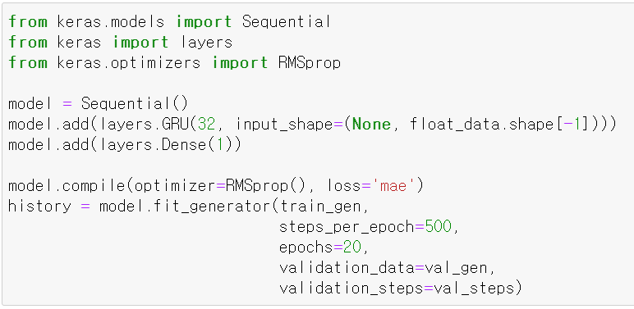
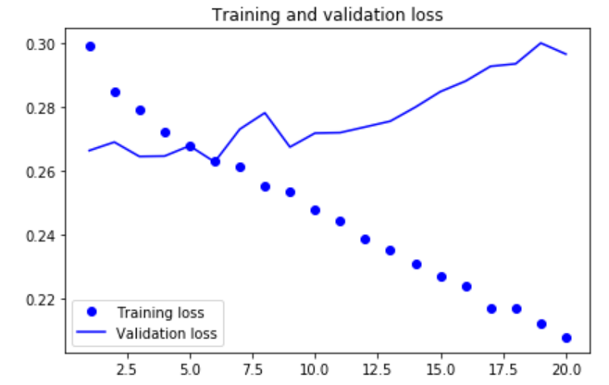
GRU를 사용한 모델 훈련, 평가
GRU는 순환 신경망으로서 LSTM과 같은 원리로 작동하지만 조금 더 간결하고 계산 비용이 덜듬->그래서 LSTM보다 학습능력이 높지 않을 수 있음
시퀀스를 펼쳐서 처리하는 완전연결 네트워크(간단한 머신러닝모델)보다 순환 네트워크가 순서있는 데이터를 처리하는데 더 적합
학습결과 상식 수준의 모델의 성능을 크게 뛰어넘음 ->새로운 검증 MAE는 0.265이하(과대적합 시작하는 곳)이고 섭씨로 복원하면 2.35도 초기 에러 2.57도 보다 적음

Slide 19
6.3.6 과대적합을 감소하기 위해 순환 드롭아웃 사용하기
드롭아웃이없는 GRU를 사용하여 훈련했을 때 과적합 발생 -> 훈련데이터를 층에 주입할때 데이터에 있는 우연한 상관관계를 깨트리기 위해 입력 층의 유닛을 랜덤하게 끄는 기법인 드롭아웃 사용
순환 층 이전에 드롭아웃을 적용하면 학습에 더 방해되는 것으로 오랫동안 알려져있었으나 동일한 드롭아웃 마스크를 모든 타임스텝에 적용하는 것으로 해결

Slide 20
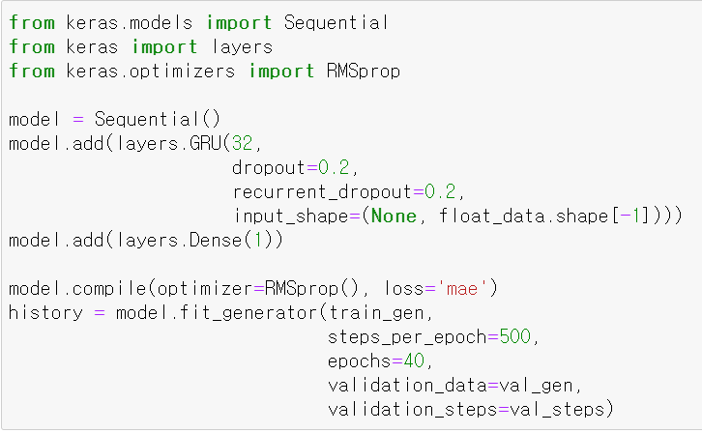
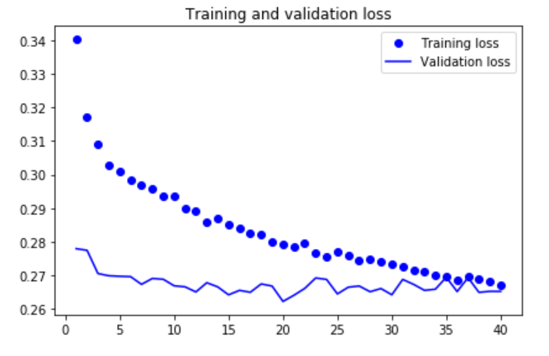
드롭아웃 적용한 GRU를 사용한 모델 훈련, 평가
케라스에 있는 모든 순환 층은 2개의 드롭아웃 매개변수를 가짐
dropout : 층의 입력에 대한 드롭아웃 비율 을 정하는 부동 소수 값
recurrent_dropout : 순환 상태의 드롭아웃 비율을 정함
과적합 발생 안함
평가점수는 안정적이지만 이전보다 나아지지는 않음

Slide 21
6.3.7 스태킹 순환 층
과적합은 없지만 성능상 문제가 있는 것 같으므로 네트워크의 용량을 늘려야 함->드롭아웃을 사용하여 과적합을 줄이는 과정을 거쳤다 가정하고 충분한 과적합이 일어날 때까지 네트워크의 용량을 늘리는 것이 좋음
네트워크의 용량을 늘리려면 일반적으로 각 신경망 층에 있는 유닛의 수를 늘리거나 층을 추가하여야 함

Slide 22
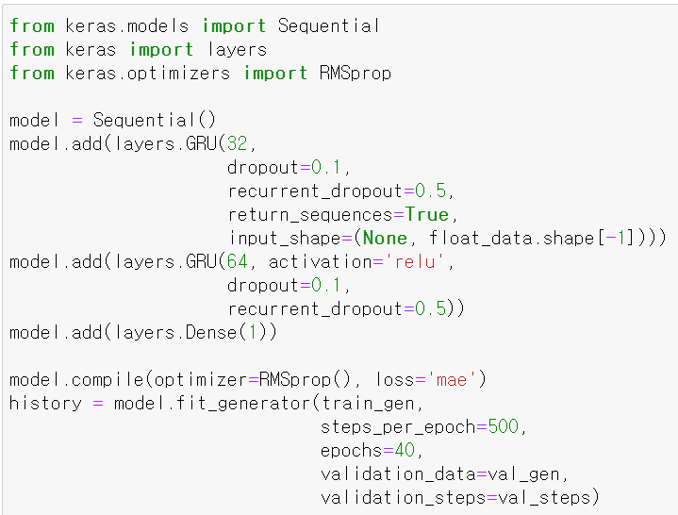
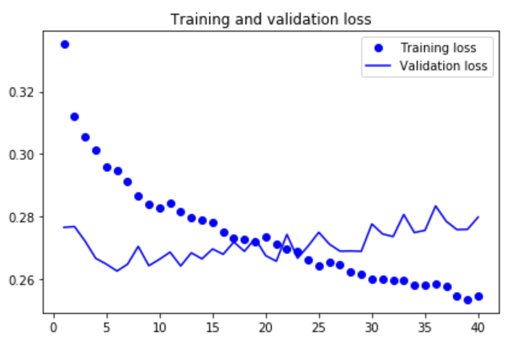
드롭아웃 적용 & 스태킹한 GRU모델 훈련,평가
케라스에서 순환 층을 차례대로 쌓으려면 모든 중간층은 마지막 타입스텝 출력만 아니고 전체 시퀀스를 출력해야함 ->return_sequences=True 로 설정
충분한 과적합을 만들지 못했기 때문에 검증 손실을 향상하기 위해 층의 크기를 늘릴 수있으나 비용이 많이 소모됨
층을 추가한 만큼 도움이 되지 않았으므로 네트워크의 용량을 늘리는 것이 도움이 되지않는 것을 알 수 있음.

Slide 23
6.3.8 양방향 RNN 사용하기
양방향 RNN은 순환신경망의 한 변종 특정 작업에서 기본 RNN보다 좋은 성능을 나타냄
양방향 RNN은 시간순서에 민감하다는 성질을 사용하여 각 RNN은 입력 시퀀스를 한방향으로 처리한 후 각표현을 합친다.
단방향 RNN이 놓치기 쉬운 패턴을 감지함

Slide 24
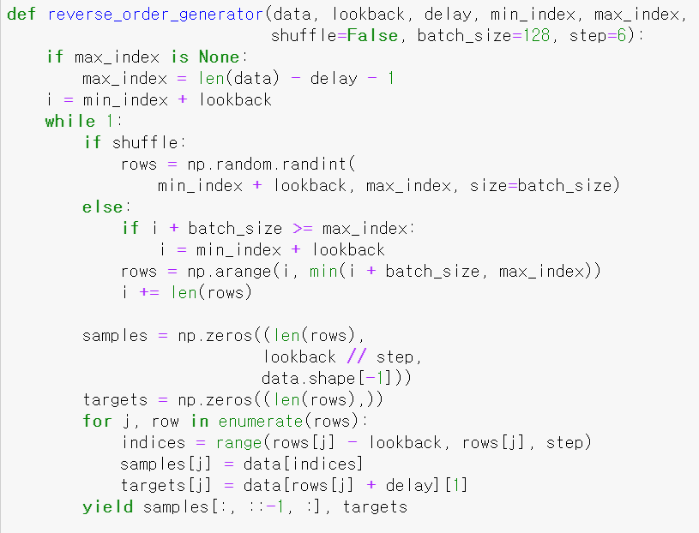
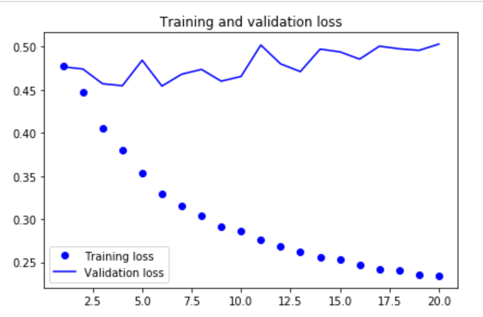
거꾸로 뒤집힌 시퀀스로 훈련된 GRU네트워크 사용
시간의 반대 방향으로 입력 시퀀스를 처리하면 만족할만한 성능이 나올까?
해야할 일은 입력 시퀀스를 시간 차원을 따라 거꾸로 생성하는 데이터 제네레이터를 만드는 것 -> 제네레이터 함수 마지막 줄을
yield samples[:, ::-1, :], targets로 바꿈
순서를 뒤집은 GRU는 상식수준의 기준점보다도 성능이 낮음->시간순서대로 처리하는 것이 중요

Slide 25
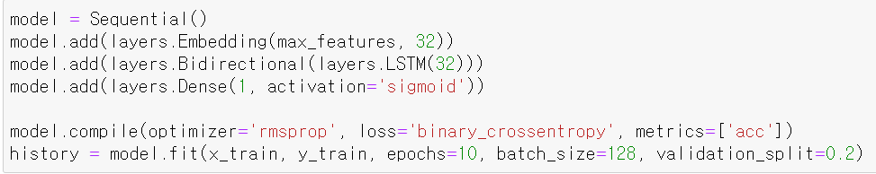
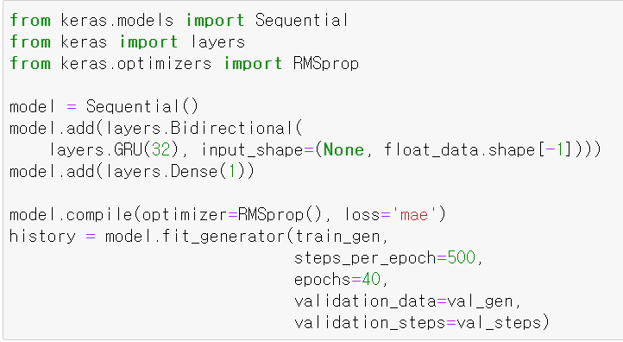
양방향 LSTM훈련, 평가 양방향 GRU 훈련,평가
양방향 순환층이 단방향보다 성능이 조금 더높음, 양방향이 변수가 2배 많기 때문에 단방향보다 일찍 과적합 됨 ->규제 추가하면 양방향이 더 적합
모든 예측 성능은 시간 순서대로 처리하는 네트워크의 절반에서옴
시간 반대 순서로 처리하는 절반은 이런작업에 성능이 매우 좋지않기 때문(최근 정보가 오래 전 정보보다 훨씬 더 중요)

Slide 26
6.3.9 더 나아가서
온도 예측 문제의 성능을 향상하기 위해 시도해 볼수 있는 많은 것
1. 스태킹한 각 순환층의 유닛수를 조정합니다.
2. RMSprop 옵티마이저가 사용한 학습률을 조정합니다.
3. GUR대신 LSTM층을 사용합니다
4. 순환 층위에 완전연결된 회귀층(유닛 수가 많은 Dense)을 사용합니다.
5. 최종적으로 최선의 모델을 테스트세트에서 확인

Slide 27
6.3.10 정리
새로운 문제를 해결할 때는 선택한 지표에서 상식 수준의 기준점을 설정하는 것이 좋음->기준점이 없으면 실제로 향상되었는지 알 수 없기 때문
계산 비용을 추가할지 판단하기 위해 비용이 비싼모델 전에 간단한 모델 시도
시간순서가 중요한 데이터가 있으면 순환 층이 적합
순환 네트워크에 드롭아웃을 사용하려면 일정한 드롭아웃 마스크와 순환 드롭아웃 마스크를 사용해야 함
스태킹 RNN은 단일 RNN보다 강력한 표현 능력을 제공하지만 계산비용이 많이 들수 있음
양방향 RNN은 최근정보가 오래된 것보다 훨씬 의미 있는 시퀀스 데이터에는 잘 작동하지 않음

Slide 28
6.4 컨브넷을 사용한 시퀀스 처리
D팀 이지상

Slide 29
6.4.1 시퀀스 데이터를 위한 1D 합성곱 이해하기
1D 컨브넷은 특정 시퀸스 처리 문제에서 RNN과 견줄 만함-> 일반적으로 계산비용이 쌈
전형적으로 팽창된 커널과 함께 사용
텍스트 분류나 시계열 예측 같은 간단한 문제에서 RNN을 대신하여 빠르게 처리 가능

Slide 30
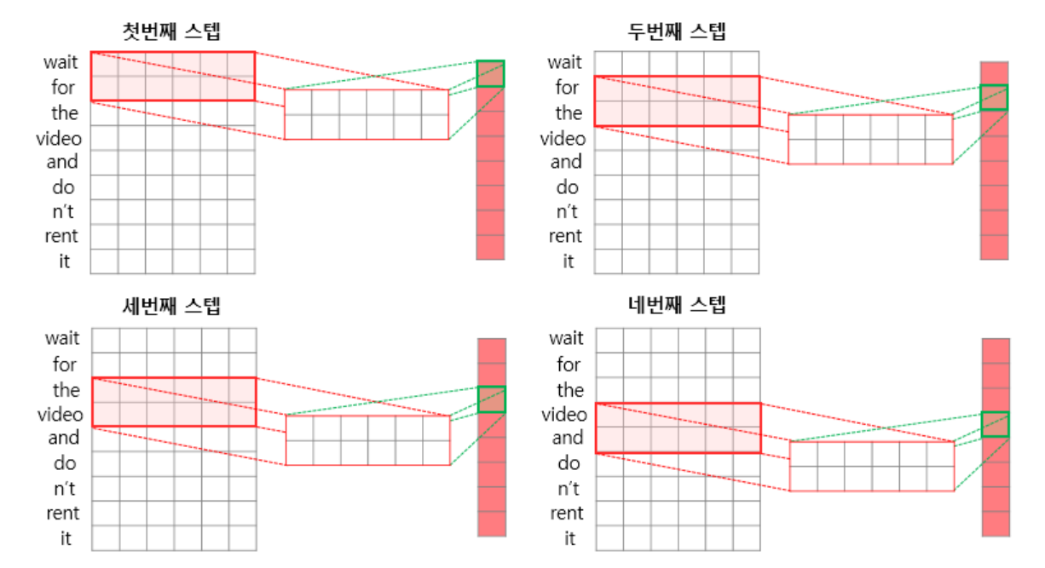
1D 합성곱 작동방식
커널의 사이즈가 2인경우 옆의 그림과 같이 높이가 2, 너비는 임베딩 벡터의 차원인 커널이 사용됨
2D와는 달리 오른쪽으로는 움직일 공간이 없음, 아래쪽으로만 이동가능

Slide 31
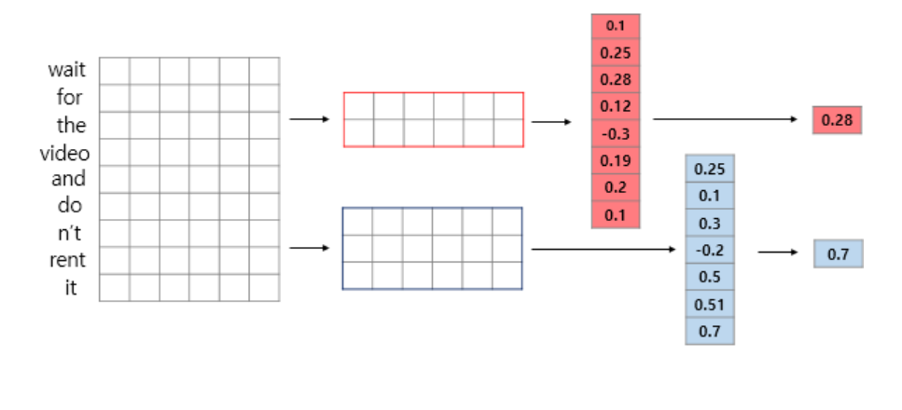
6.4.2 시퀀스 데이터를 위한 1D 풀링
1D 풀링 연산은 2D 풀링 연산과 동일
입력에서 1D패치를 추출하고 최댓값(최대 풀링)을 출력하거나 평균(평균 풀링)값을 출력

Slide 32
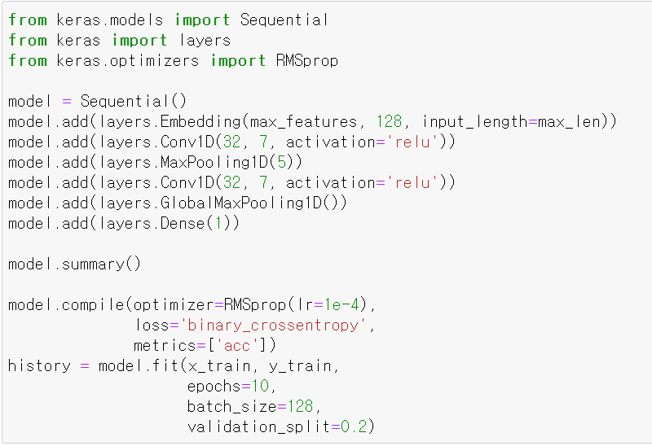
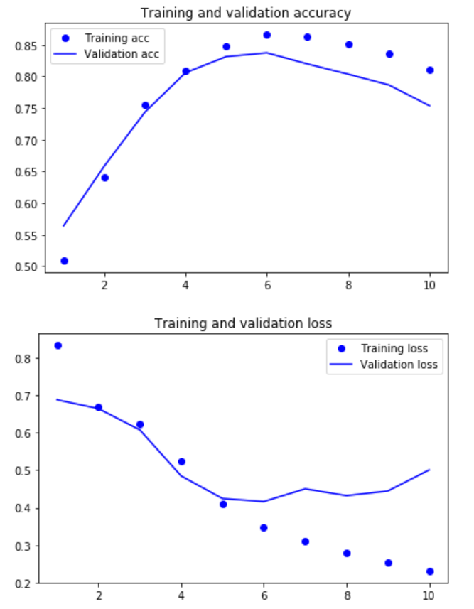
6.4.3 1D 컨브넷 구현
케라스에서 1D 컨브넷은 Conv1D층을 사용
이 1D 컨브넷을 만들어 IMDB 감성 분류문제에 적용 -> 순환네트워크(예를들어 LSTM)보다 빠르고 경제적일 수 있음

Slide 33
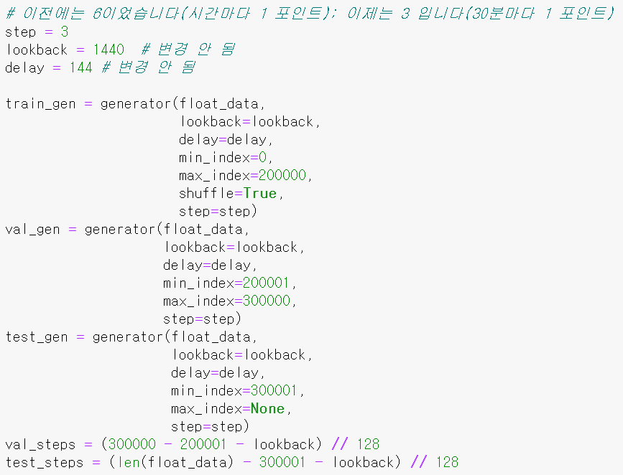
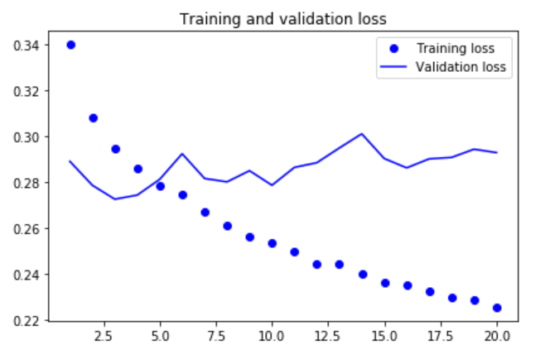
6.4.4 CNN과 RNN을 연결하여 긴 시퀀스 처리하기
온도 예측 문제에 1D 컨브넷 적용->순서를 감지해야 좋은 예측 가능
이전에 정의한 float_data, train_gen, val_gen, val_steps 사용
현실적으로 긴 시퀀스를 다룰 때 도움이 됨->성능은 나아지지않았지만, 비용이 적게듬

Slide 34
6.4.5 정리
1D 컨브넷은 시간에 따른 패턴을 잘 처리함, 특정 자연어 처리 같은 일부 문제에 RNN을 대신할 수 있음
전형적으로 1D 컨브넷은 2D컨브넷과 비슷하게 구성
RNN으로 아주 긴 시퀀스를 처리하려면 계산 비용이 많이듬-> 1D 컨브넷은 비용이 적게 들어 시퀀스 길이를 줄이고 RNN이 처리할 유용한 표현을 추출해 줌

